Slide 1

Дистанционное обучение в дополнительном образовании
МБУДО «Центр дополнительного образования п. Омсукчан»
Педагогический совет

Slide 2
Дистанционное обучение
Какие ассоциации вызывает
данное словосочетание?

Slide 3
Общение
с родителями
Много вопросов без ответов
проблема
Новый уровень отношений
Дистанционное
обучение
опыт
новый формат
обучения
Обучение
на расстоянии
новизна
открытие
Испытание и проверка на профессионализм
Головная боль
нововведение
неожиданность
непонятное
загадка
Круглосуточная работа
Реалии времени
В ногу со временем
ВЫЗОВ
новое

Slide 4


«Если не знаешь, что делать, - делай шаг вперед»
Наши шаги в дистанционном обучении! Они какие?
разные
нелегкие
трудные
напрягающие
самостоятельные
удивляющие
обязывающие
открывающие
требующие

Slide 5
Цели и задачи:
Систематизировать представление о дистанционном обучении и моделях его организации;
Проанализировать реальную ситуацию в образовательном учреждении, выявить имеющийся опыт и проблемы в организации дистанционного обучения;
Выработать общие правила для работы;
Наметить перспективы деятельности в данном направлении

Slide 6
Формы дистанционного обучения
Классическое дистанционное обучение (асинхронное, электронное, оффлайн)
Онлайн-обучение (синхронное, непосредственное общение в режиме реального времени с помощью ТС)
Смешанное

Slide 7
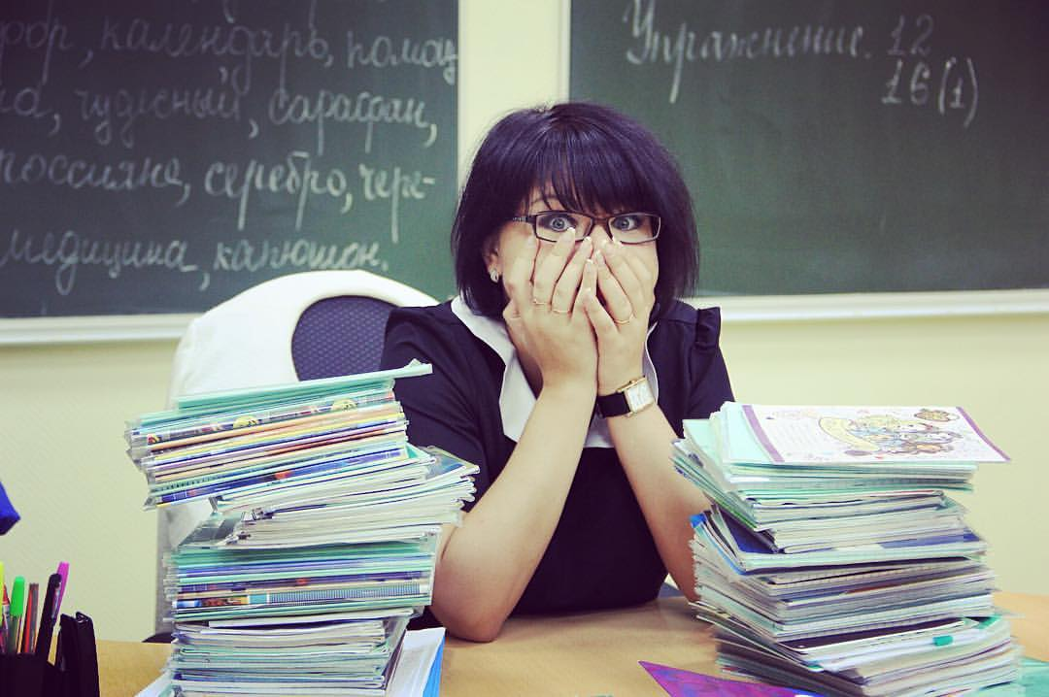

Основные проблемы
Негативный психологический фон
Недостаточная техническая оснащенность (ученики, педагоги) и уровень ИКТ-компетентности детей, родителей, отдельных педагогов
«Цифровая интоксикация»
Потеря обратной связи между педагогами, администрацией, родителями, учениками
Сохранение здоровья

Slide 8

Новая миссия ОО
Остров стабильности в обществе во время кризиса
Психологическая поддержка семей
Обеспечить выполнение образовательного стандарта в новых условиях
Создаём условия, растёт само..

Slide 9
Новые условия
Школа для родителей
(«нам не жить друг без друга ☺»)
Особая роль Soft Skill (метапредметные и личностные компетенции /4K: Критическое мышление, Креативность, Коммуникативность, Коллаборация (сотрудничество, умение работать в команде)
Мотивировать нельзя заставить
(где поставить запятую?)
Можно ли прикрикнуть на класс во время дистанционного образования ☺?
Новые возможности (Просвещение, Российский учебник, Фоксфорд….)

Slide 10
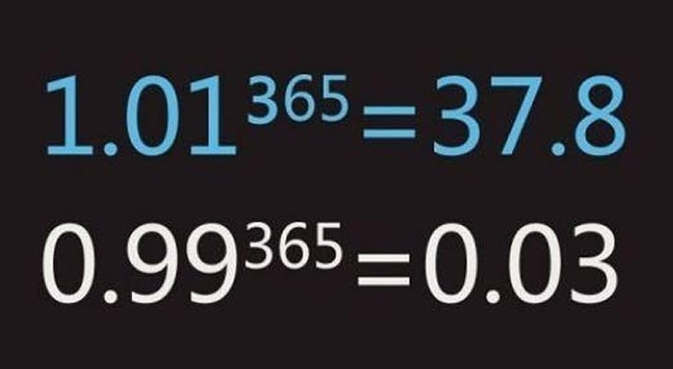
Формула эффективности

Slide 11
Основные правила
Никаких двоек! И даже троек. Хвалить даже за самое малое проявление обратной связи и детей и родителей.
Задания должны носить обучающий характер (информация, тренировка, контроль).
Игровой характер заданий (наглядность, увлекательность, необычность и т.д.)
Стабильное расписание - 2-3 предмета в день
Срок выполнения заданий – от 2-3 дней до недели. К каждому учебному дню ученику нужно выполнить задания не более чем по 2-3 предметам.
6. Переработка темпланов: темы на повторение, обобщение, новые –самые простые. Сложные – на следующий год
7. Самообразование, самообучение

Slide 12
Только система дает результат!!!
Дорогу осилит идущий!!!
Позитивный настрой!
С пользой для дела!!!!
Каждое дело творчески, а иначе зачем?
Педагоги + дети + родители = успех!!

Slide 13
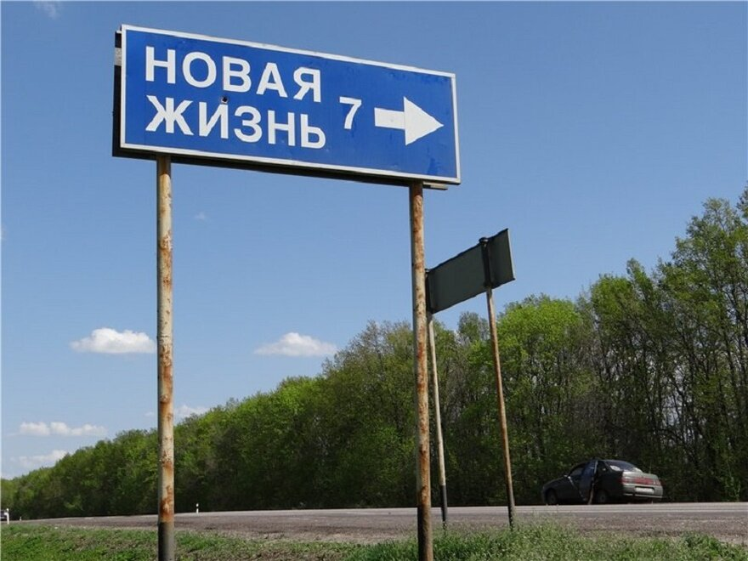
Есть ли жизнь после дистанта?

Slide 14




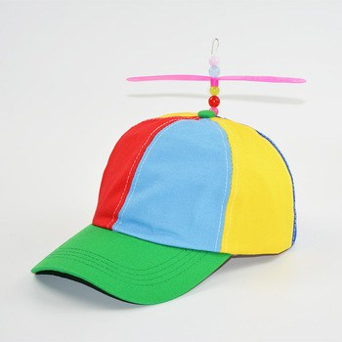
«Шляпы» современного педагога
Эксперт
Навигатор
Коуч
Модератор
Фасилитатор
Notes:
14

Slide 15
Экспе́рт (от лат. expertus — опытный) — специалист, обладающий глубокими специальными знаниями, способный высказать квалифицированное заключение или суждение по вопросу.
Педагог-навигатор в мире информации, способный помочь в выборе наиболее достоверного источника, вычленить из бушующего потока информации самые ценные сведения и превратить их в личностные знания обучающегося.
Педагог-модератор помогает выбрать форму работы, найти партнеров по проекту, поддерживать связь между обучающимися, родителями, а может быть и экспертами, если того потребует учебный процесс.
Фасилита́тор (англ. facilitator, от лат. facilis «лёгкий, удобный») — это человек, обеспечивающий успешную групповую коммуникацию.
Педагог-коуч - человек который помогает быстрее, комфортнее и проще добиться каких-либо результатов, чем если бы вы это все проделывали в одиночку. Коучинг –профессиональная помощь, тренировка.

Slide 16
Как поддерживать контакт с учениками на дистанционном обучении
СОЦИАЛЬНЫЕ СЕТИ «ОДНОКЛАССНИКИ» И «ВКОНТАКТЕ»
● Закрытые или публичные сообщества и чаты для класса, группы и предмета. В сообществах можно не только публиковать записи с важной информацией и участвовать в обсуждениях, но и хранить учебные документы, конспекты, учебники.
● Прямые трансляции лекций и уроков, запись видео, вебинары.
● Дистанционные видеоуроки. Соцсети поддерживают групповые звонки, в которых может участвовать до 100 человек, а также демонстрацию экрана компьютера и смартфона.
● Размещение учебных материалов: документов (презентаций, файлов, таблиц), картинок, аудио, видео.
● Готовые приложения внутри соцсетей (тесты, анкеты и др.). Соцсети также позволяют разрабатывать собственные инструменты на платформах мини-приложений.
ПЕРЕЙТИ В МЕТОДИЧЕСКИЕ РЕКОМЕНДАЦИИ ВКОНТАКТЕ
https://vk.com/@edu-for-distant
ПЕРЕЙТИ В МЕТОДИЧЕСКИЕ РЕКОМЕНДАЦИИ ОДНОКЛАССНИКИ
https://insideok.ru/blog/-kak-organizovat-onlayn-obuchenie-v-odnoklassnikah-vo-vremya-karantina

Slide 17
Проект решения педсовета:
Принять к сведению информацию о моделях организации дистанционного обучения
Одобрить опыт коллег по организации дистанционного обучения
Отв. Цыдыпова Ж.Ц.
3. Обеспечивать тесный контакт и мотивацию родителей
Отв.: педагоги, срок постоянно
4. Поддерживать позитивный настрой и учебную мотивацию обучающихся
Отв.: педагоги, срок постоянно
5.Продолжить освоение онлайн-ресурсов и инструментов для дистанционного обучения
Отв. : педагоги, срок 2021 год
6. Утвердить отчет о самообследовании за 2020 год
Отв.: Цыдыпова Ж.Ц.

Slide 18
* Использованы материалы Универсума онлайн-форум для управленческих команд на тему "Управление образовательной организацией в условиях перемен" (авторы А.Крюкова, А.Голубицкий, М.Калужская, Д. Смолякова и др.) апрель 2020

